Slide 1

PROJET
Informatique décisionnelle et dataminin
Réalisé par: Houda Kaissi

Slide 2
PLAN
Introduction
Logiciels utilisés
Analyse du système d’information décisionnel
Génération de rapports
Analyse Datamining
Conclusion

Slide 3
INTRODUCTION
Le Business Intelligence, également connue sous le nom d'informatique décisionnelle, constitue le socle technologique et méthodologique qui permet aux entreprises d'accéder à des données précieuses et de les analyser en vue d'améliorer leurs performances et leurs prises de décision.

Slide 4



LOGICIELS UTILISÉS

Slide 5
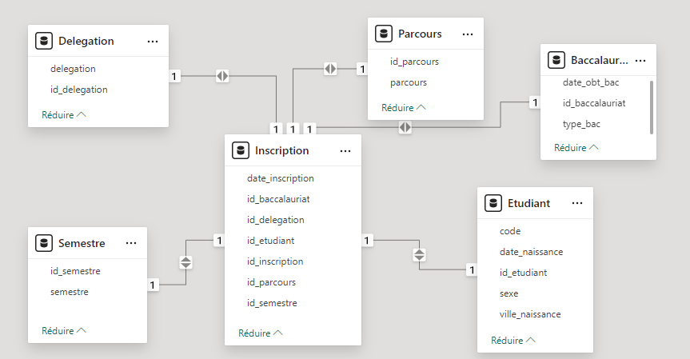
ANALYSE DU SYSTÈME D’INFORMATION DÉCISIONNEL

Slide 6
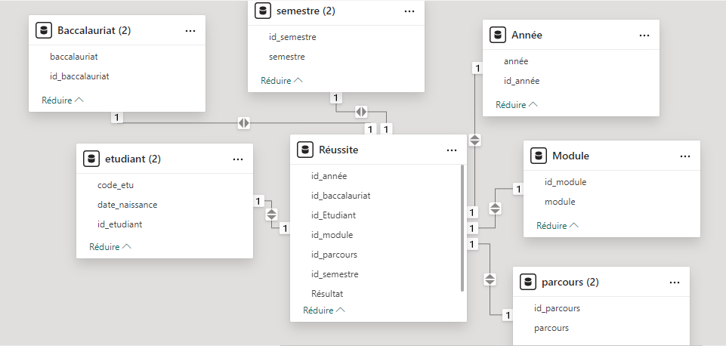

Slide 7
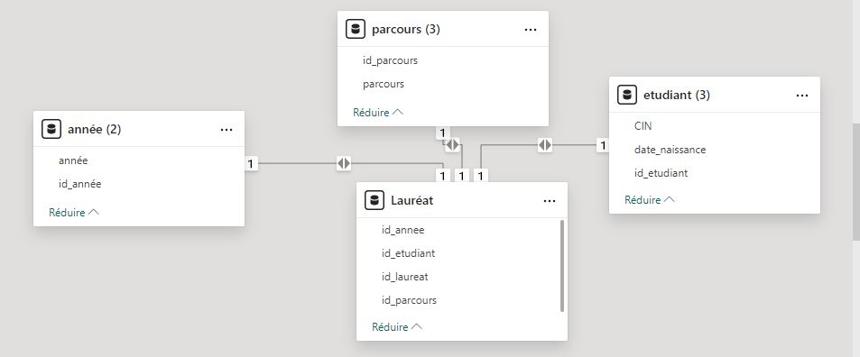

Slide 8
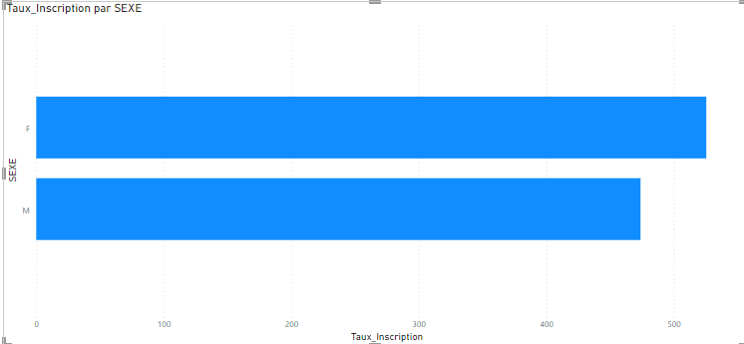
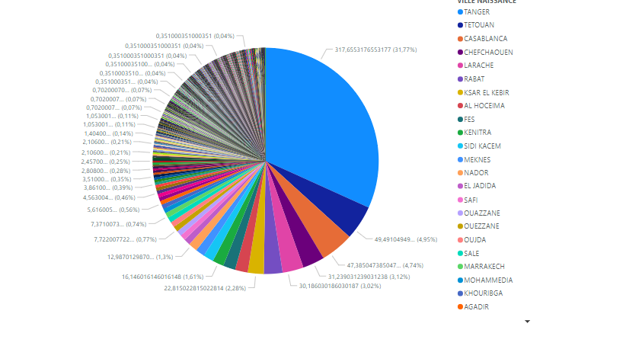
GÉNÉRATION DE RAPPORT
Taux d’inscription
selon sexe
selon ville
READ MORE

Slide 9
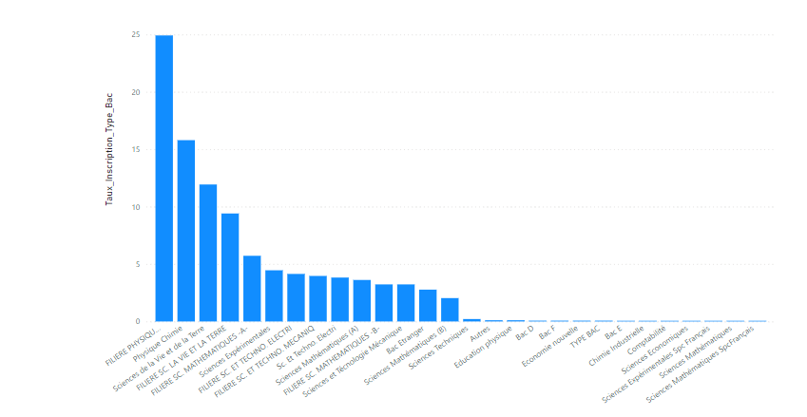
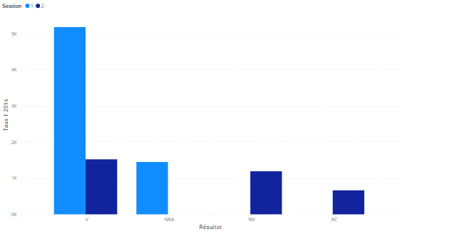
Taux d’inscription
selon serie de bac
selon session
READ MORE

Slide 10
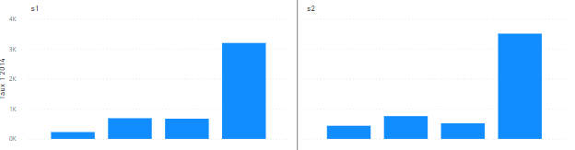
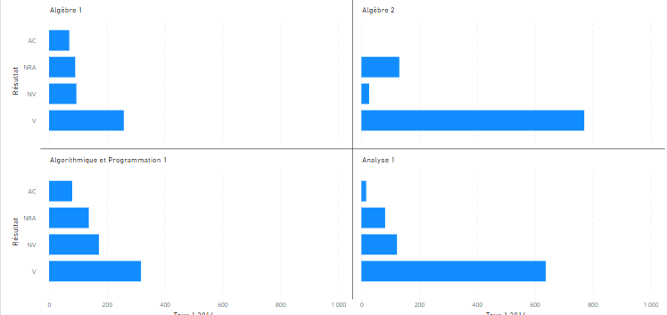
GÉNÉRATION DE RAPPORT
Taux de réussite :
exemple:BCG 1 2014
selon semestre
selon Module
READ MORE

Slide 11
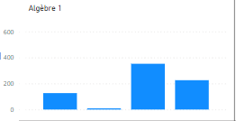
GÉNÉRATION DE RAPPORT
analyse des modules avec échecs élevés
GEGM 2014
Algebre 1
READ MORE

Slide 12
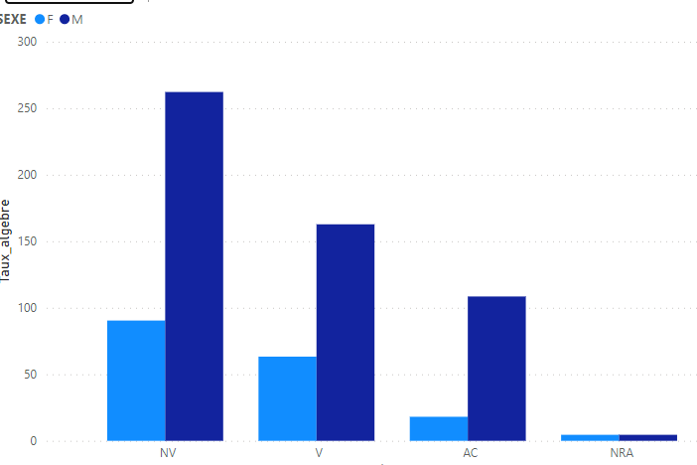
Analyse des résultats du Algèbre1 en fonction du sexe
READ MORE

Slide 13
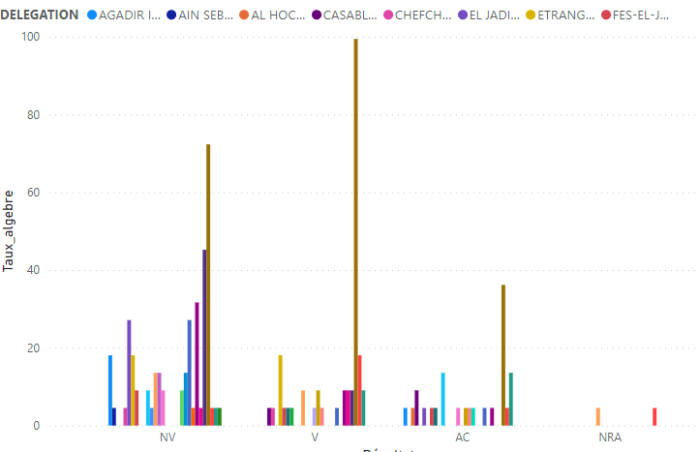
Analyse des résultats du Algèbre1 en fonction du delegation
READ MORE

Slide 14
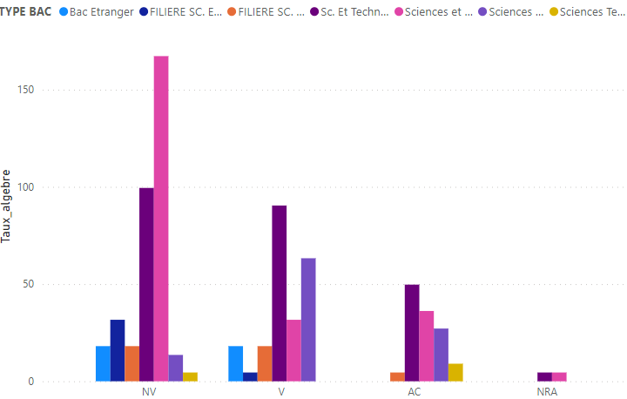
Analyse des résultats du Algèbre1 en fonction du type de bac
READ MORE

Slide 15
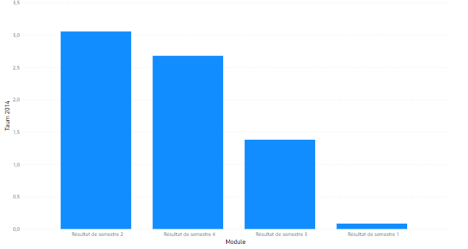
TAUX DE REDOUBLEMENT ,D’OBTENTION DE DIPLÔME , D’ABANDON PAR FILIERE ET ANNÉE
Mipc 2014
taux d’obtention de diplome

Slide 16
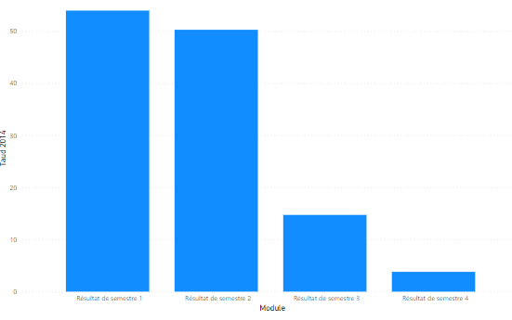
TAUX DE REDOUBLEMENT ,D’OBTENTION DE DIPLÔME , D’ABANDON PAR FILIERE ET ANNÉE
Mipc 2014
taux de doublement

Slide 17
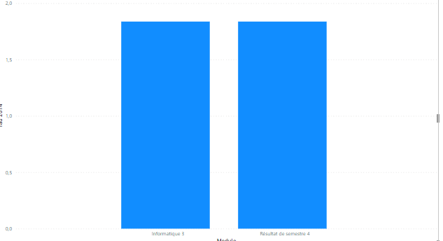
TAUX DE REDOUBLEMENT ,D’OBTENTION DE DIPLÔME , D’ABANDON PAR FILIERE ET ANNÉE
Mipc 2014
taux d’abandon

Slide 18
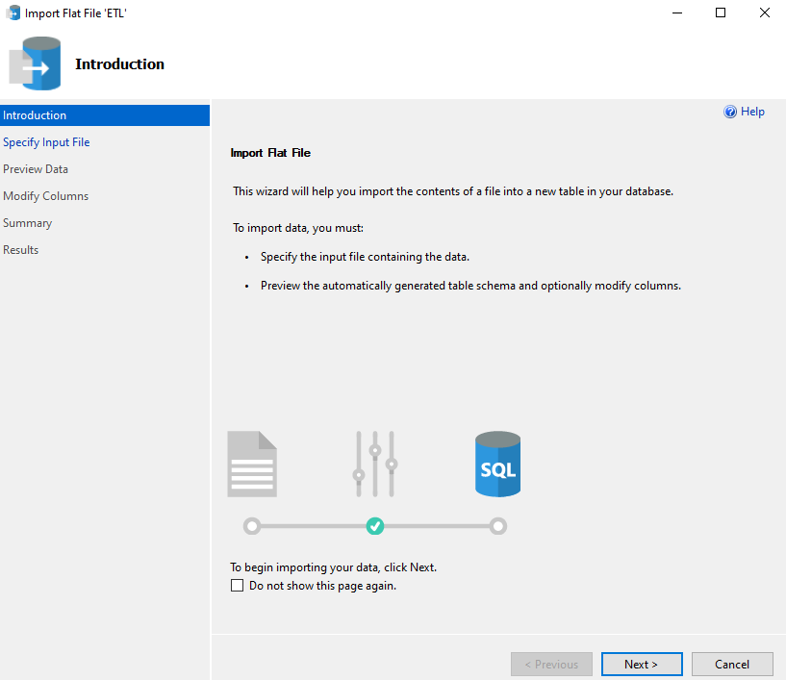
DATA MINING
s
READ MORE

Slide 19
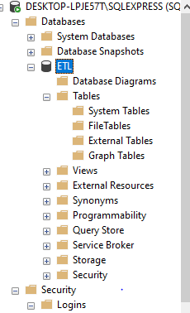
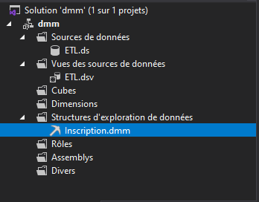
DATA MINING
READ MORE

Slide 20
CONCLUSION

